Slide 2
Jak wdrożyć mikropoświadczenia Europass ?

Slide 3


Slide 4
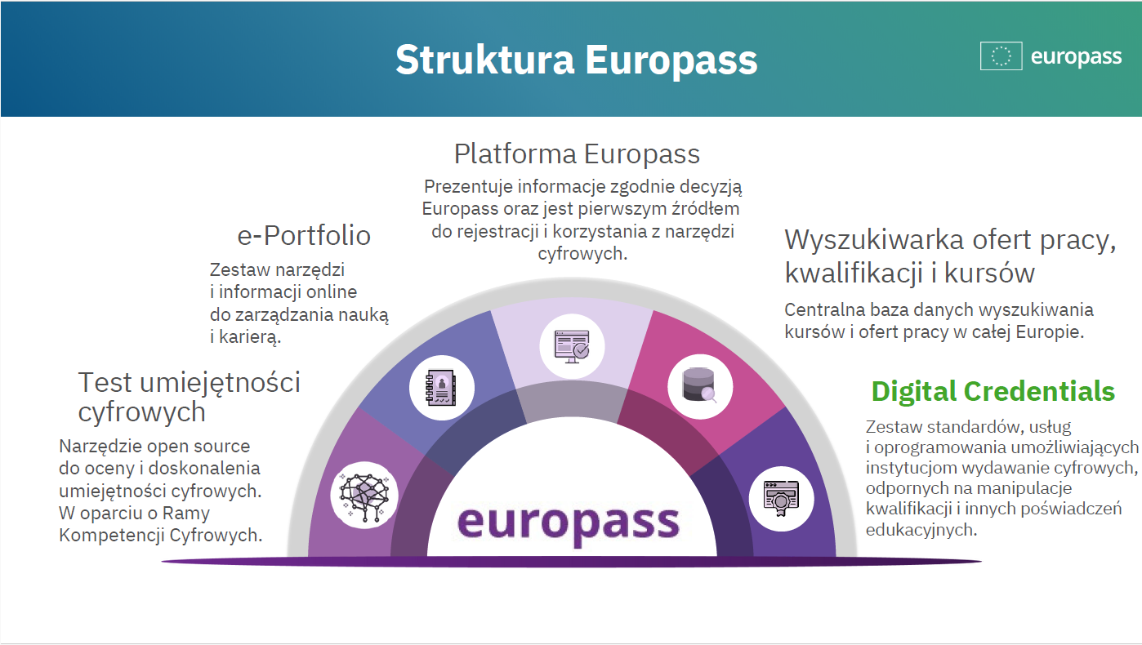

Slide 5
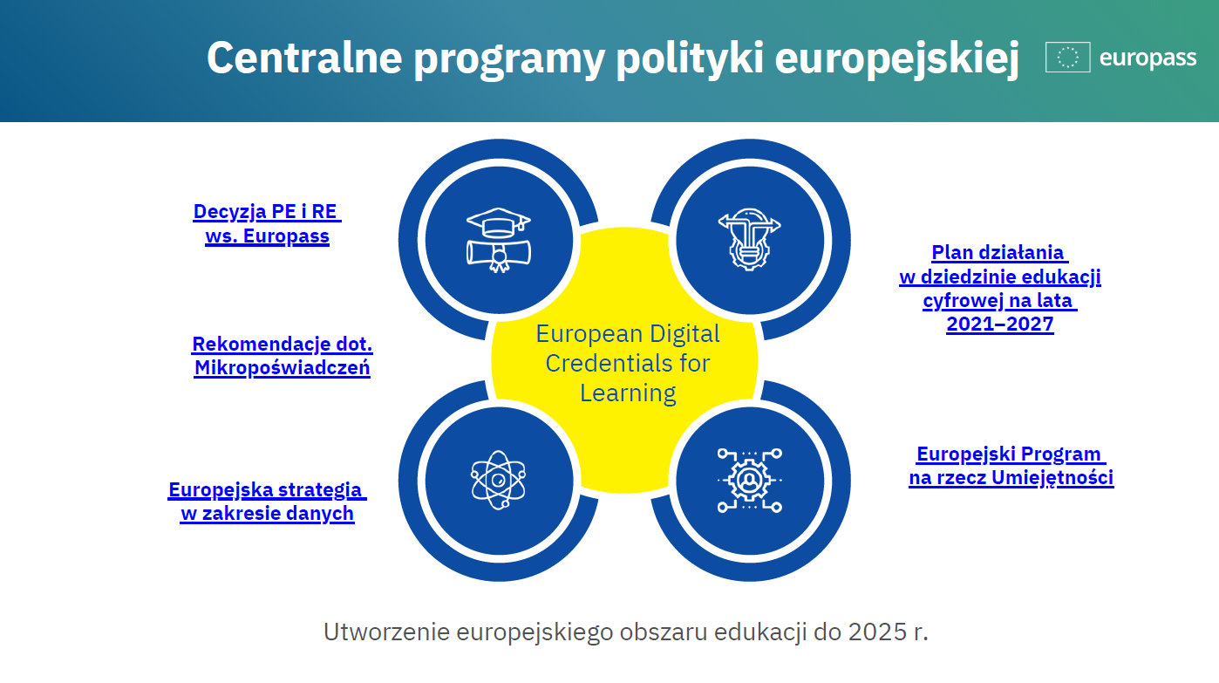

Slide 6
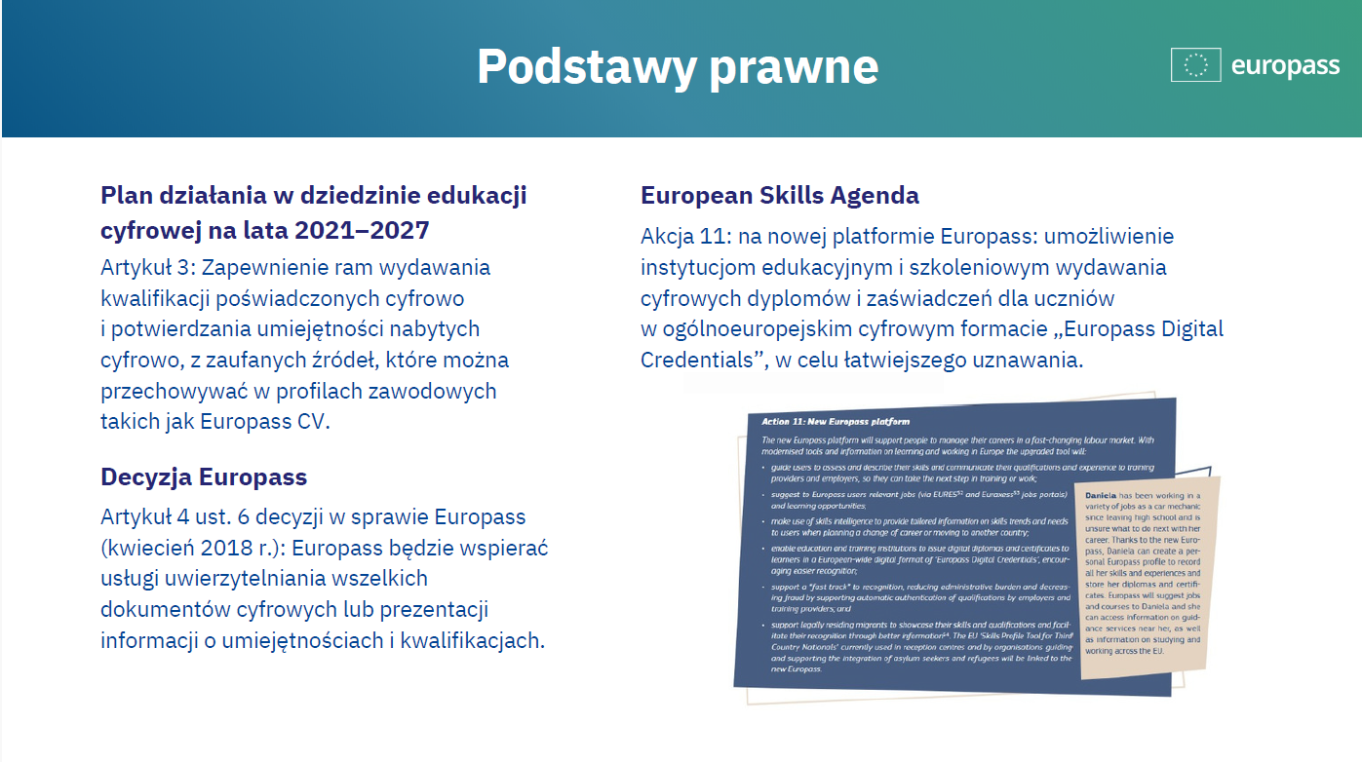

Slide 7
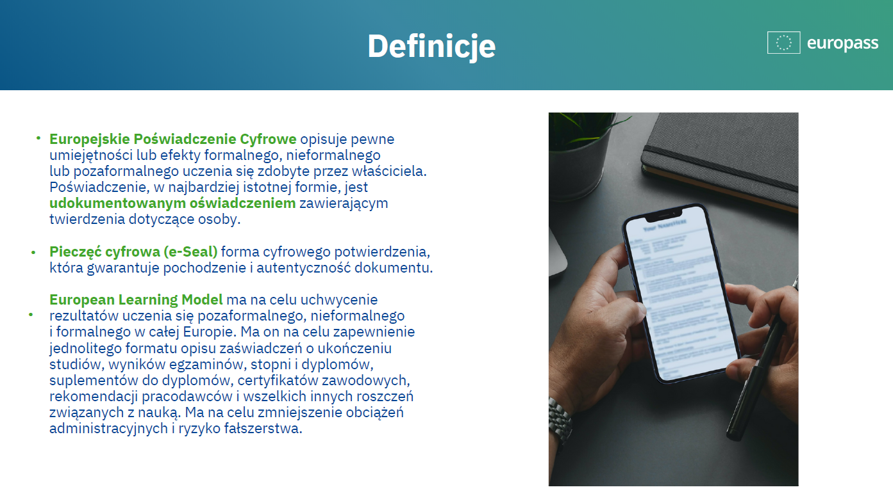

Slide 8
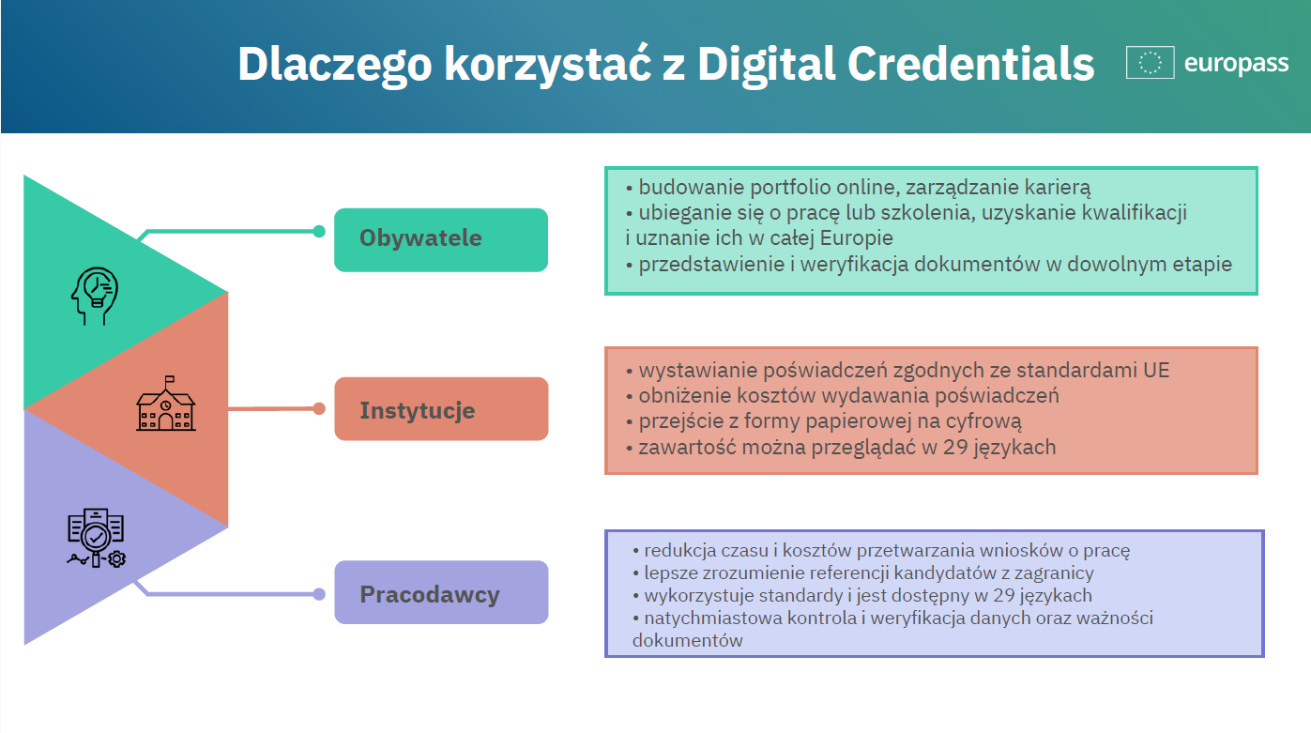

Slide 9
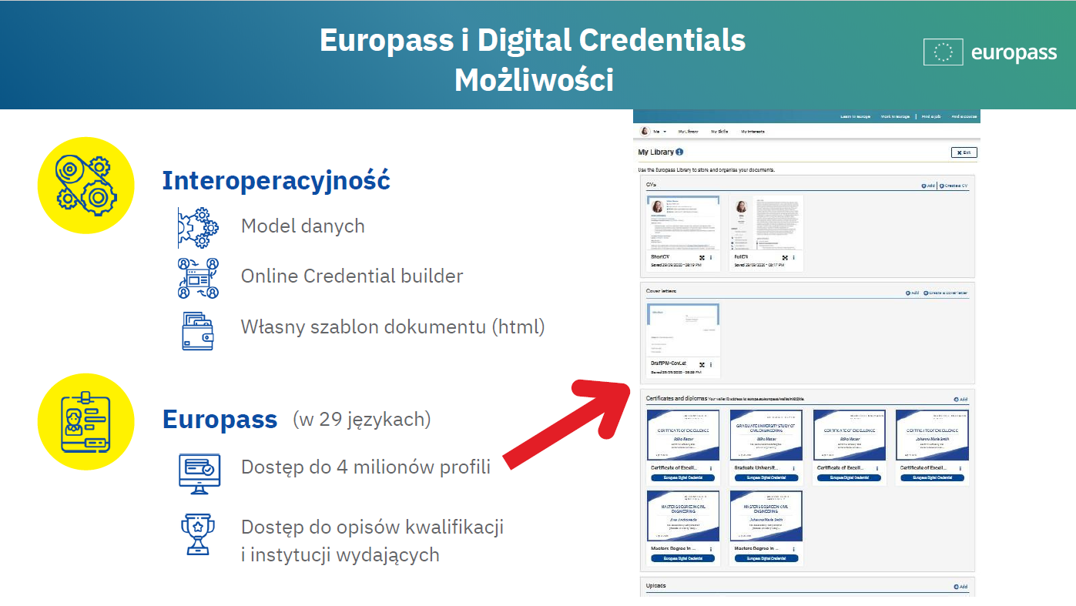

Slide 10
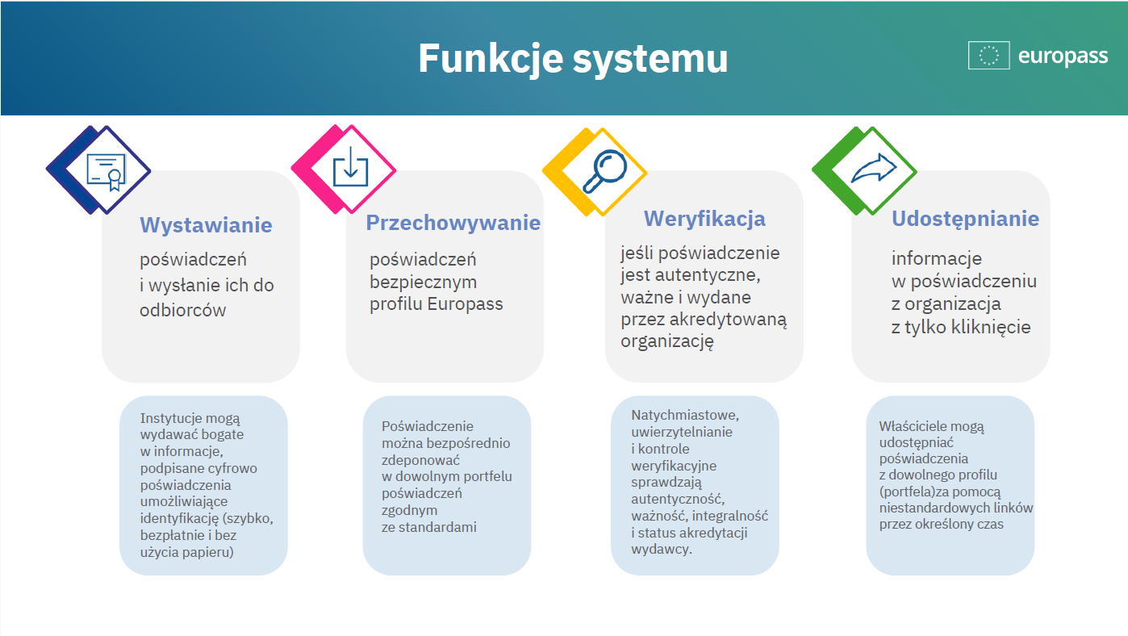

Slide 11
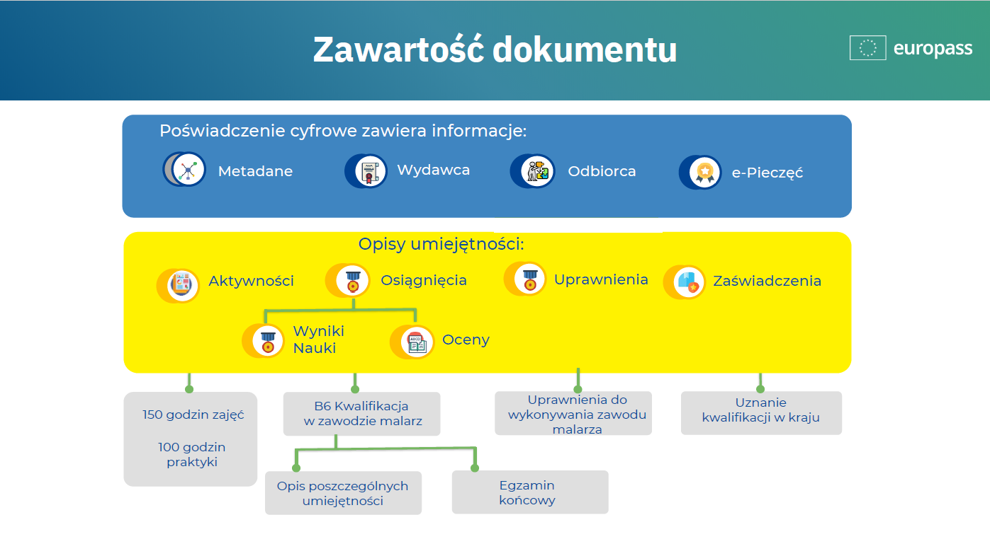

Slide 12
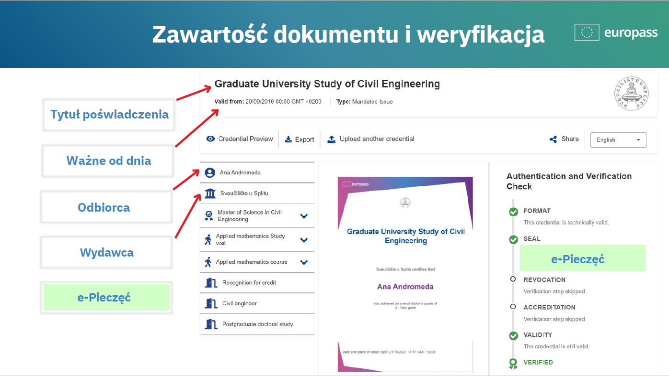

Slide 13
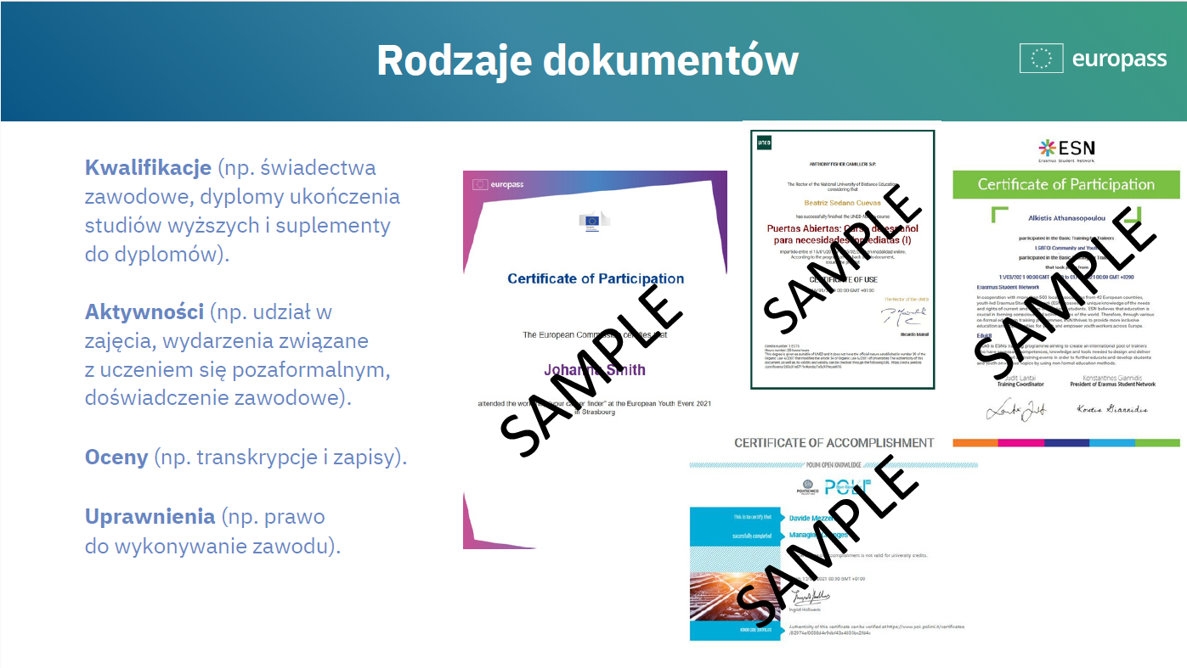

Slide 14
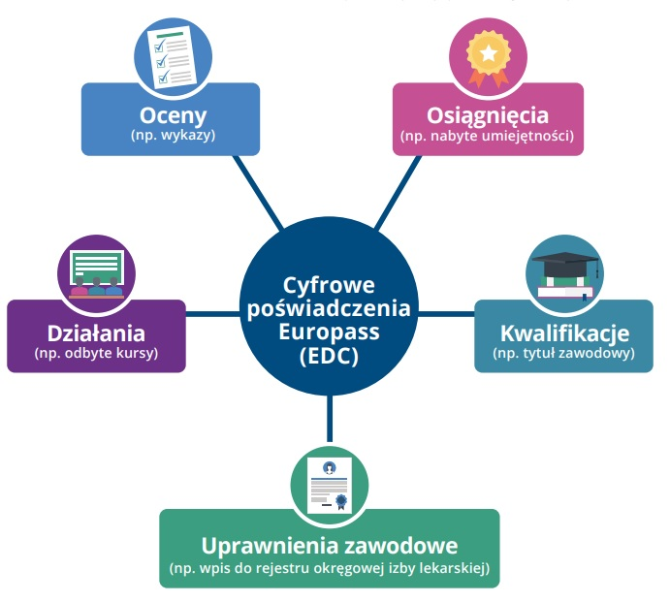
Poświadczenia cyfrowe
ujednolicają uznawalność dyplomów w Europie
ułatwiają skuteczne dzielenie się swoimi dyplomami i certyfikatami w świecie cyfrowym
uzupełniają profil Europass i wraz z portfelem, poświadczeń EDC dają możliwość przechowywać je przez nieograniczony czas
są w pełni dostępne za darmo i wszystkim chętnym, którzy spełnią warunki, np. uniwersytety, szkoły i ośrodki szkoleniowe.
zmniejszają obciążenie administracyjne i redukują koszt wydania świadectw
minimalizują możliwość oszustwa
są elementem europejskiego obszaru edukacyjnego
skracają czas rozpatrywania aplikacji o pracę i redukują czas oraz koszty weryfikacji kandydatów
zabezpieczone są elektroniczną pieczęcią (e-Seal), co oznacza, że cieszą się prawnym domniemaniem autentyczności w całej UE

Slide 15
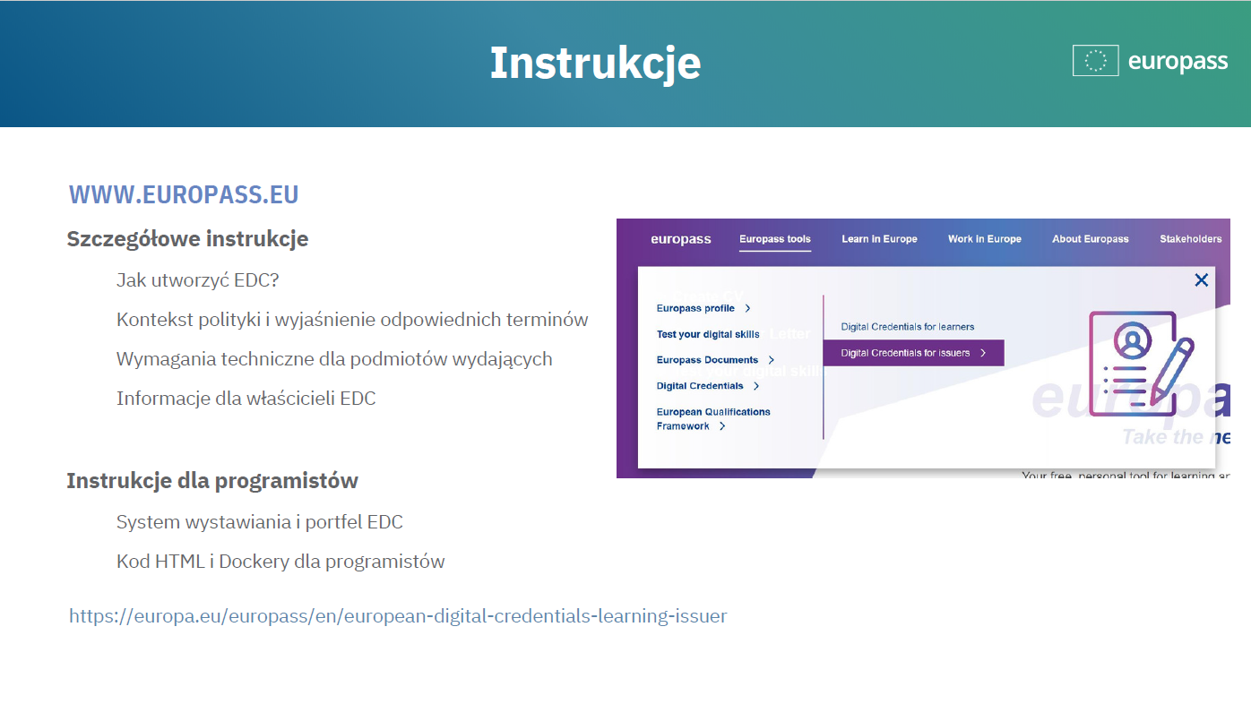

Slide 16
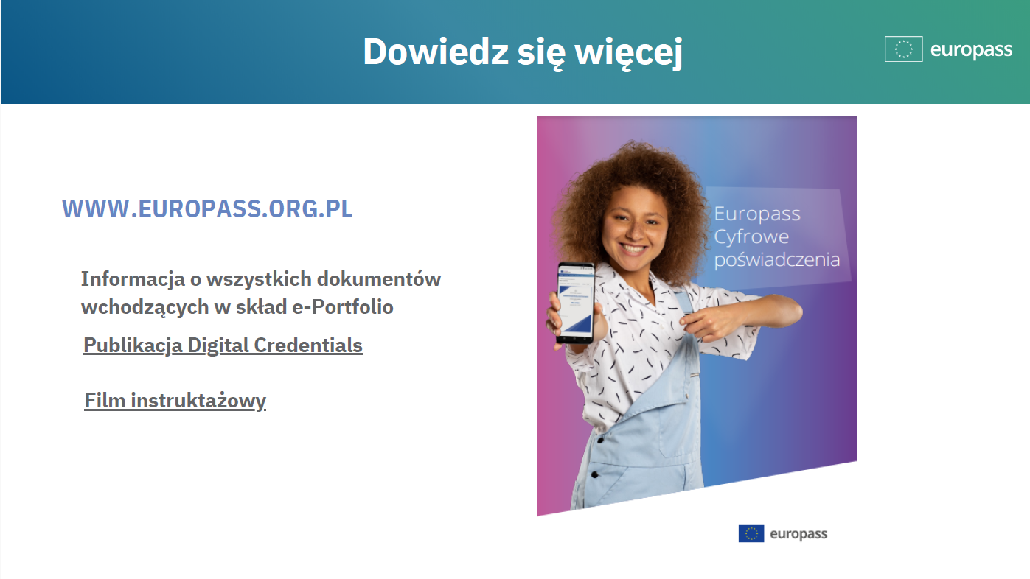

Slide 17
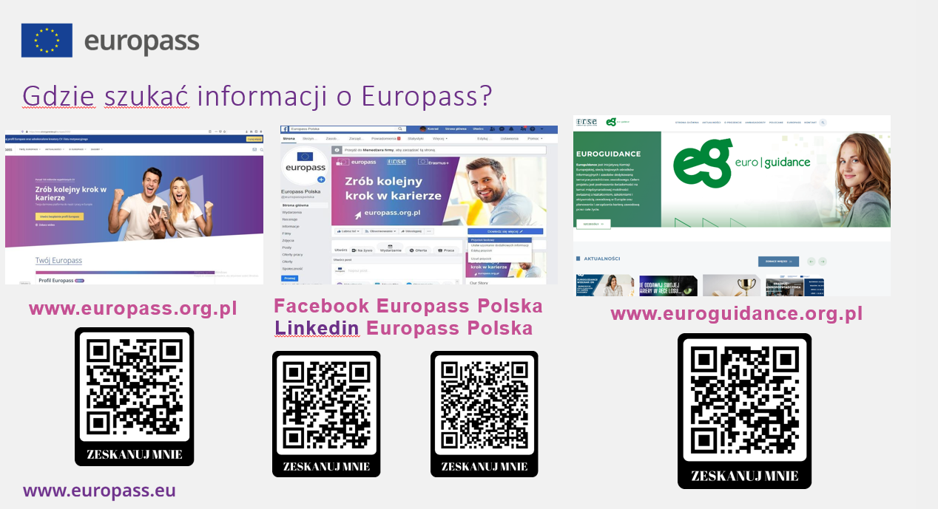

Slide 18
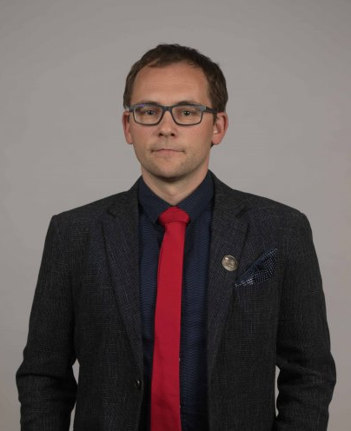
DZIĘKUJĘ ZA UWAGĘ
Maciej Rojek
Fundacja Rozwoju Systemu Edukacji
Krajowe Centrum Europass
mrojek@frse.org.pl
europass@frse.org.pl

Slide 19
Dziękuję
Za uwagę

